Slide 1
第5章 循环结构程序设计
5.1 为什么需要循环控制
5.2 用while语句实现循环
5.3 用do---while语句实现循环
5.4 用for 语句实现循环
5.5 循环的嵌套
5.6 几种循环的比较
5.7 改变循环执行的状态
5.8 循环程序举例

Slide 2

5.1为什么需要循环控制
在日常生活中或是在程序所处理的问题中常常遇到需要重复处理的问题
  要向计算机输入全班50个学生的成绩
  分别统计全班50个学生的平均成绩
  求30个整数之和
  教师检查30个学生的成绩是否及格

Slide 3
5.1为什么需要循环控制
例如：全班有50个学生，统计各学生三门课的平均成绩。

Slide 4
输入学生1的三门课成绩，并计算平均值后输出
  scanf(“%f,%f,%f”,&s1,&s2,&s3);
  aver=(s1+s2+s3)/3;
  printf(“aver=%7.2f”,aver);
输入学生2的三门课成绩，并计算平均值后输出
  scanf(“%f,%f,%f”,&s1,&s2,&s3);
  aver=(s1+s2+s3)/3;
  printf(“aver=%7.2f”,aver);
要对50个学生进行相同操作
重复50次

Slide 5
大多数的应用程序都会包含循环结构
循环结构和顺序结构、选择结构是结构化程序设计的三种基本结构，它们是各种复杂程序的基本构造单元

Slide 6
5.2用while语句实现循环
全班有50个学生，统计各学生三门课的平均成绩。

Slide 7
用while循环结构实现
i=1
N
i≤50
while(i<=50)
{ scanf…… ;
aver=…… ;
printf…… ;
i++;
}
Y
输入一个学生成绩
求一个学生平均成绩
输出一个学生平均成绩
i增1

Slide 8
while语句的一般形式如下：
while (表达式) 语句
循环体

Slide 9
while语句的一般形式如下：
while (表达式) 语句
循环条件表达式
“真”时执行循环体语句
“假”时不执行
while循环的特点是：
先判断条件表达式，后执行循环体语句

Slide 10
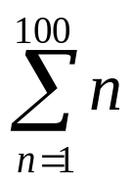
例5.1求1+2+3+…+100，即
解题思路：
  这是累加问题，需要先后将100个数相加
  要重复100次加法运算，可用循环实现
  后一个数是前一个数加1而得
  加完上一个数i后，使i加1可得到下一个数

Slide 11
#include <stdio.h>
int main()
{
int i=1,sum=0;
while (i<=100)
{ sum=sum+i;
i++;
}
printf("sum=%d\n",sum);
return 0;
}
不能少
复合语句

Slide 12
#include <stdio.h>
int main()
{
int i=1,sum=0;
while (i<=100)
{ sum=sum+i;
i++;
}
printf("sum=%d\n",sum);
return 0;
}
不能丢，否则循环永不结束

Slide 13
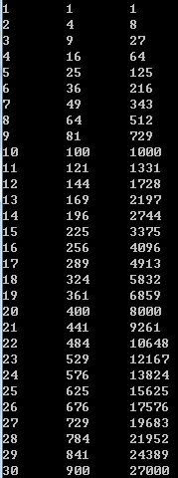
练习
显示前100个数的平方和立方。
（用while语句）

Slide 14
5.3用do-while语句实现循环
do-while语句的特点：先无条件地执行循环体，然后判断循环条件是否成立
do-while语句的一般形式为：
do
语句
while (表达式)；
循环体语句
Y
表达式
N

Slide 15
5.3用do-while语句实现循环
例5.2 用do…while语句求：
1+2+3+…+100，即

Slide 16
5.3用do-while语句实现循环
解题思路：
i=1; sum=0;
do
{
sum=sum+i;
i++;
}while(i<=100);
sum=0
i=1
sum=sum+i
i=i+1
Y
i ≤100
N

Slide 17
#include <stdio.h>
int main()
{ int i=1,sum=0;
do
{
sum=sum+i;
i++;
}while(i<=100);
printf("sum=%d\n",sum);
return 0;
}

Slide 18




例5.3 while和do---while循环的比较。
当while后面的表达式的第一次的值为“真”时，两种循环得到的结果相同；否则不相同。
int i,sum=0;
printf(“i=?”);
scanf(“%d”,&i);
while(i<=10)
{
sum=sum+i;
i++;
}
printf(“sum=%d\n",sum);
int i,sum=0;
printf(“i=?”);
scanf(“%d”,&i);
do
{
sum=sum+i;
i++;
}while(i<=10);
printf(“sum=%d\n",sum);

Slide 19
练习
显示前100个数的平方和立方。
（用do-while语句）

Slide 20
5.4用for 语句实现循环
for语句不仅可以用于循环次数已经确定的情况，还可以用于循环次数不确定而只给出循环结束条件的情况
for语句完全可以代替while语句

Slide 21
5.4用for 语句实现循环
i=1
i<=100
i++
i=1
for (i=1;i<=100;i++)
{
printf("%d ", i );
}
N
i ≤100
printf("%d ", i );
Y
输出i
i=i+1

Slide 22
5.4用for 语句实现循环
for语句的一般形式为
for(表达式1；表达式2；表达式3)
语句
设置初始条件，只执行一次。可以为零个、一个或多个变量设置初值执行

Slide 23
5.4用for 语句实现循环
for语句的一般形式为
for(表达式1；表达式2；表达式3)
语句
循环条件表达式，用来判定是否继续循环。在每次执行循环体前先执行此表达式，决定是否继续执行循环

Slide 24
5.4用for 语句实现循环
for语句的一般形式为
for(表达式1；表达式2；表达式3)
语句
作为循环的调整器，例如使循环变量增值，它是在执行完循环体后才进行的

Slide 25
5.4用for 语句实现循环
for语句的执行过程：
  (1) 先求解表达式1
  (2) 求解表达式2，若其值为真，执行循环体，然后执行下面第(3)步。若为假，则结束循环，转到第(5)步
  (3) 求解表达式3
  (4) 转回上面步骤(2)继续执行
  (5) 循环结束，执行for语句下面的一个语句

Slide 26
5.4用for 语句实现循环
for(i=1;i<=100;i++)
sum=sum+i;
等价于
i=1;
while(i<=100)
{
sum=sum+i;
i++;
}
用for语句更简单、方便

Slide 27
5.4用for 语句实现循环
for(表达式1；表达式2；表达式3)
语句
一个或两个或三个表达式均可以省略

Slide 28
5.4用for 语句实现循环
for (sum=0 ; i<=100; i++)
sum=sum+i;
与循环变量无关
合法

Slide 29
5.4用for 语句实现循环
for(sum=0,i=1 ; i<=100; i++)
sum=sum+i;
for(i=0,j=100 ; i<=j; i++,j-- )
k=i+j；
逗号表达式
合法

Slide 30
5.4用for 语句实现循环
for(i=0; (c=getchar())!=’\n′; i+=c)
;
for( ; (c=getchar())!=’\n’; )
printf(″%c″，c);
合法

Slide 31
练习
显示前100个数的平方和立方。
（用for语句）

Slide 32
5.5循环的嵌套
一个循环体内又包含另一个完整的循环结构，称为循环的嵌套
内嵌的循环中还可以嵌套循环，这就是多层循环
3种循环(while循环、do…while循环和for循环)可以互相嵌套

Slide 33
5.6几种循环的比较
(1)一般情况下，3种循环可以互相代替
(2) 在while和do---while循环中，循环体应包含使循环趋于结束的语句。
(3) 用while和do---while循环时，循环变量初始化的操作应在while和do---while语句之前完成。而for语句可以在表达式1中实现循环变量的初始化。

Slide 34
5.7 改变循环执行的状态
5.7.1 用break语句提前终止循环
5.7.2 用continue语句提前结束本次循环
5.7.3 break语句和continue语句的区别

Slide 35

5.7.1 用break语句提前终止循环
break语句可以用来从循环体内跳出循环体，即提前结束循环，接着执行循环下面的语句

Slide 36
5.7.1 用break语句提前终止循环
例5.4 在全系1000学生中，征集慈善募捐，当总数达到10万元时就结束，统计此时捐款的人数，以及平均每人捐款的数目。

Slide 37
5.7.1 用break语句提前终止循环
编程思路：
  循环次数不确定，但最多循环1000次
    在循环体中累计捐款总数
    用if语句检查是否达到10万元
    如果达到就不再继续执行循环，终止累加
  计算人均捐款数

Slide 38
5.7.1 用break语句提前终止循环
编程思路：
  变量amount，用来存放捐款数
  变量total，用来存放累加后的总捐款数
  变量aver，用来存放人均捐款数
  定义符号常量SUM代表100000

Slide 39
#include <stdio.h>
#define SUM 100000
int main()
{ float amount,aver,total; int i;
for (i=1,total=0;i<=1000;i++)
{ printf("please enter amount:");
scanf("%f",&amount);
total= total+amount;
if (total>=SUM) break;
}
aver=total / i ; printf(“num=%d\naver=%10.2f\n“
,i,aver);
return 0;
}
指定符号常量SUM代表100000

Slide 40
#include <stdio.h>
#define SUM 100000
int main()
{ float amount,aver,total; int i;
for (i=1,total=0;i<=1000;i++)
{ printf("please enter amount:");
scanf("%f",&amount);
total= total+amount;
if (total>=SUM) break;
}
aver=total / i ; printf(“num=%d\naver=%10.2f\n“
,i,aver);
return 0;
}
应该执行1000次

Slide 41
#include <stdio.h>
#define SUM 100000
int main()
{ float amount,aver,total; int i;
for (i=1,total=0;i<=1000;i++)
{ printf("please enter amount:");
scanf("%f",&amount);
total= total+amount;
if (total>=SUM) break;
}
aver=total / i ; printf(“num=%d\naver=%10.2f\n“
,i,aver);
return 0;
}
达到10万，提前结束循环

Slide 42
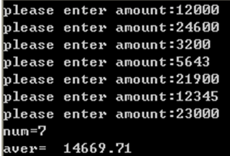
#include <stdio.h>
#define SUM 100000
int main()
{ float amount,aver,total; int i;
for (i=1,total=0;i<=1000;i++)
{ printf("please enter amount:");
scanf("%f",&amount);
total= total+amount;
if (total>=SUM) break;
}
aver=total / i ; printf(“num=%d\naver=%10.2f\n“
,i,aver);
return 0;
}
实际捐款人数

Slide 43
#include <stdio.h>
#define SUM 100000
int main()
{ float amount,aver,total; int i;
for (i=1,total=0;i<=1000;i++)
{ printf("please enter amount:");
scanf("%f",&amount);
total= total+amount;
if (total>=SUM) break;
}
aver=total / i ; printf(“num=%d\naver=%10.2f\n“
,i,aver);
return 0;
}
只能用于循环语句和switch语句之中，而不能单独使用

Slide 44
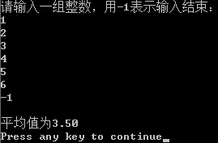
练习
输入一组整数，当输入-1时表示输入结束，然后计算这组整数的平均值。
  健壮的输入方式：条件表达式永远为真的循环语句while(1)
  累加模式求平均值
Notes:
编程模式

Slide 45
5.7.2 用continue语句提前结束本次循环
有时并不希望终止整个循环的操作，而只希望提前结束本次循环，而接着执行下次循环。这时可以用continue语句

Slide 46
5.7.2 用continue语句提前结束本次循环
例5.5 要求输出100～200之间的不能被3整除的数。
编程思路：
  对100到200之间的每一个整数进行检查
  如果不能被3整除，输出，否则不输出
  无论是否输出此数，都要接着检查下一个数(直到200为止)。

Slide 47

for(n=100;n<=200;n++)
{ if (n%3==0)
continue;
printf("%d ",n);
}
n=100
n≤200
N
Y
n能被3整除
Y
N
输出n
n=n+1

Slide 48
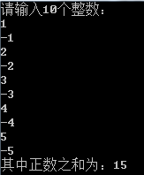
练习
输入10个整数，求出其中正数之和。
  在输入的10个整数中，可能有负数，可以通过if语句来判断正负；如果为负数就结束这次循环，如果为正数就累加求和。

Slide 49
阅读程序
#include <stdio.h>
int main ( )
{
int i,x;
for(i=1,x=1;i<=50;i++)
{
if(x>=10)
break;
if(x%2==1)
{
x+=5;
continue;
}
x-=3;
}
printf("x=%d,i=%d\n",x,i);
return 0;
}
Notes:
x=10,i=6

Slide 50
5.7.3 break语句和continue语句的区别
continue语句只结束本次循环，而不是终止整个循环的执行
break语句结束整个循环过程，不再判断执行循环的条件是否成立

Slide 51
break语句
continue语句
N
N
表达式1
表达式1
Y
Y
……
……
Y
Y
表达式2
表达式2
N
N
……
……
……
强行退出循环
只结束本次循环

Slide 52
鲍西娅的肖像
莎士比亚的名著《威尼斯商人》中有这样一个情节：富家少女鲍西娅，不仅姿容绝世，而且有非常卓越的才能。许多王孙公子纷纷前来向她求婚。但是，鲍西娅自己并没有择婚的自由，她的亡父在遗嘱里规定要猜匣为婚。
鲍西娅有三只匣子：金匣子、银匣子和铅匣子，三只匣子上分别刻着三句话。在这三只匣子中，只有一只匣子里放着一张鲍西娅的肖像。鲍西娅许诺：如果有哪一个求婚者能通过这三句话，猜中肖像放在哪只匣子里，她就嫁给他。
金匣子上刻的一句话是：“肖像不在此匣中”。 Photo!=’A’
银匣子上刻的一句话是：“肖像在金匣中”。 Photo==’A’
铅匣子上刻的一句话是：“肖像不在此匣中”。 Photo!=’C’
同时，这三句话中只有一句是真话。
聪明而英俊的巴萨尼奥来求婚了，朋友们，他应该选择哪一个匣子呢？

Slide 53
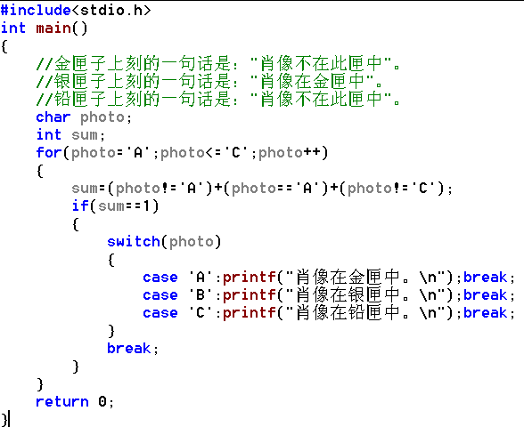

Slide 54
例5.6 输出以下4*5的矩阵。
1 2 3 4 5
2 4 6 8 10
3 6 9 12 15
4 8 12 16 20

Slide 55
解题思路：
  可以用循环的嵌套来处理此问题
  用外循环来输出一行数据
  用内循环来输出一列数据
  按矩阵的格式(每行5个数据)输出

Slide 56
#include <stdio.h>
int main()
{ int i,j,n=0;
for (i=1;i<=4;i++)
for (j=1;j<=5;j++,n++)
{ if (n%5==0) printf (“\n”);
printf ("%d\t",i*j);
}
printf("\n");
return 0;
}
累计输出数据的个数
控制一行内输出5个数据

Slide 57
#include <stdio.h>
int main()
{ int i,j,n=0;
for (i=1;i<=4;i++)
for (j=1;j<=5;j++,n++)
{ if (n%5==0) printf (“\n”);
printf ("%d\t",i*j);
}
printf("\n");
return 0;
}
双重循环

Slide 58
#include <stdio.h>
int main()
{ int i,j,n=0;
for (i=1;i<=4;i++)
for (j=1;j<=5;j++,n++)
{ if (n%5==0) printf (“\n”);
printf ("%d\t",i*j);
}
printf("\n");
return 0;
}
控制输出4行

Slide 59
#include <stdio.h>
int main()
{ int i,j,n=0;
for (i=1;i<=4;i++)
for (j=1;j<=5;j++,n++)
{ if (n%5==0) printf (“\n”);
printf ("%d\t",i*j);
}
printf("\n");
return 0;
}
控制每行中输出5个数据

Slide 60
#include <stdio.h>
int main()
{ int i,j,n=0;
for (i=1;i<=4;i++)
for (j=1;j<=5;j++,n++)
{ if (n%5==0) printf (“\n”);
printf ("%d\t",i*j);
}
printf("\n");
return 0;
}
i=1时
j由1变到5
i*j的值是1,2,3,4,5

Slide 61

#include <stdio.h>
int main()
{ int i,j,n=0;
for (i=1;i<=4;i++)
for (j=1;j<=5;j++,n++)
{ if (n%5==0) printf (“\n”);
printf ("%d\t",i*j);
}
printf("\n");
return 0;
}
如何修改程序，不输出第一行的空行？
i=2时
j也由1变到5
i*j的值是2,4,6,8,10

Slide 62

#include <stdio.h>
int main()
{ int i,j,n=0;
for (i=1;i<=4;i++)
for (j=1;j<=5;j++,n++)
{ if (n%5==0) printf (“\n”);
printf ("%d\t",i*j);
}
printf("\n");
return 0;
}
if (i==3 && j==1) break;
遇到第3行第1列，终止内循环

Slide 63

#include <stdio.h>
int main()
{ int i,j,n=0;
for (i=1;i<=4;i++)
for (j=1;j<=5;j++,n++)
{ if (n%5==0) printf (“\n”);
printf ("%d\t",i*j);
}
printf("\n");
return 0;
}
原来第3行第1个数据3没有输出
if (i==3 && j==1) continue;

Slide 64




输出图形
输出以下图形（找规律）

Slide 65
寻找嫌疑犯
某地刑侦大队涉及六个嫌疑人的一桩疑案进行分析：
  A、B至少有一人参与该案件；
  A、D不可能是同案犯；
  A、E、F三人中有两人参与该案件；
  B、C或同时参与，或与本案无关；
  C、D中有且仅有一人参与该案件；
  如果D没有参与该案件，则E也不可能参与。
试编写一程序，将犯罪嫌疑人找出来。

Slide 66
将案情的每一条线索写成逻辑表达式，第一条用CC1表示，第二条用CC2表示，……，则：
  CC1 = (A || B)
  CC2 ＝ !(A && D) ＝ (!A || !D)
  CC3 ＝ (A && E && (!F)) || (A && F && (!E))
  || (E && F && (!A))
  CC4 ＝ (B && C) || (!B && !C)
  CC5 ＝ (C && !D) || (D && !C)
  CC6 ＝ D || !E

Slide 67
CC6：如果D没有参与作案，则E也不可能参与作案
分析这一条比较麻烦一些，可以列出真值表再归纳。
D | E | !E | CC6 | 含 义
1 | 1 | 0 | 1 | D作案，E也作案 | 可能
1 | 0 | 1 | 1 | D作案，E不作案 | 可能
0 | 0 | 1 | 1 | D不作案，E也不可能作案 | 可能
0 | 1 | 0 | 0 | D不作案，E却作案 | 不可能

Slide 68
枚举方法：
  6个人每个人都有作案或不作案两种可能，因此有2⁶种组合，从这些组合中挑出符合6条分析的作案者。
  定义6个整数变量，A，B，C，D，E，F，分别表示6个人。
  枚举每个人的可能性 {0，1}，0表示不是罪犯，1表示就是罪犯。

Slide 69
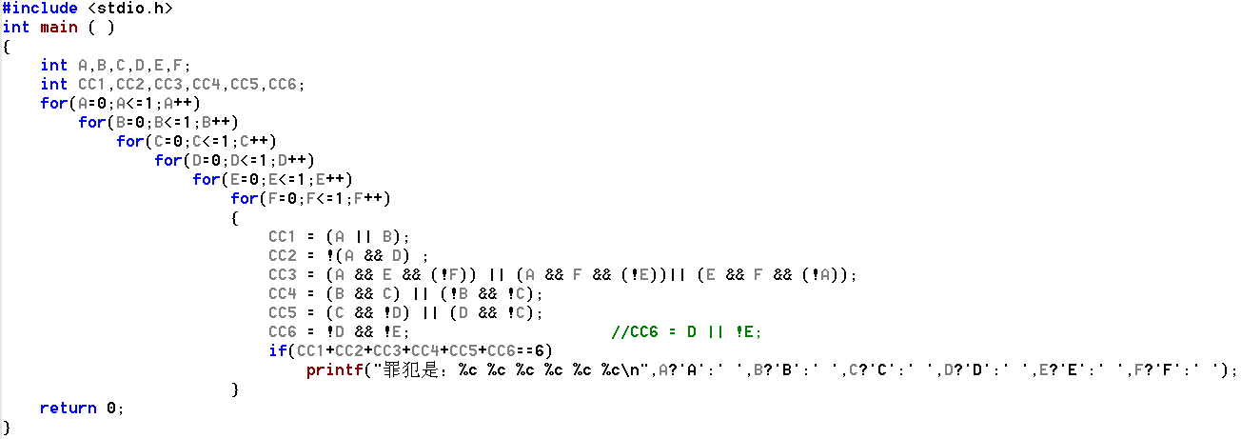

Slide 70
练习：谁是罪犯？
1说：2、3、4人中有一人是罪犯
2说：不是我，是3
3说：1、4中有一人
4说：同意2的说法
罪犯只有一人
有两人说真话，两人说谎。

Slide 71
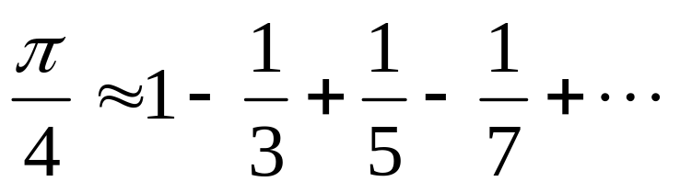
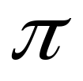
5.8循环程序举例
例5.7用 公式求 的近似值，直到发现某一项的绝对值小于10⁻⁶ 为止(该项不累计加)。

Slide 72
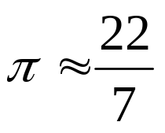
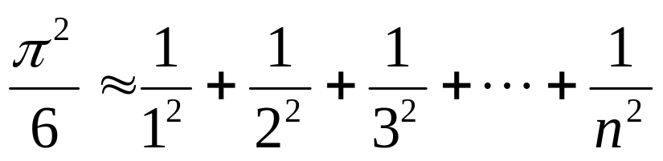
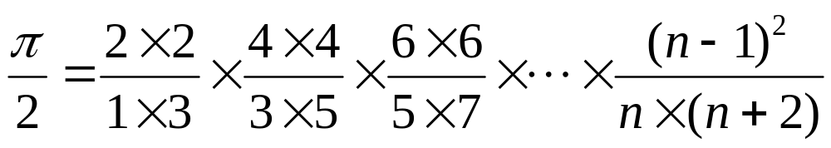
5.8循环程序举例
解题思路：
  求 近似值的方法很多，本题是一种
  其他方法：

Slide 73

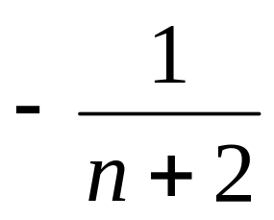
5.8循环程序举例
每项的分子都是1
后一项的分母是前一项的分母加2
第1项的符号为正，从第2项起，每一项的符号与前一项的符号相反

Slide 74
5.8循环程序举例
sign=1,pi=0,n=1,term=1
当term ≥10⁻⁶
pi=pi+term
n=n+2
sign=-sign
term=sign/n
pi=pi*4
输出pi

Slide 75
#include <stdio.h>
#include <math.h>
int main()
{ int sign=1; double pi=0,n=1,term=1;
while(fabs(term)>=1e-6)
{ pi=pi+term;
n=n+2;
sign=-sign;
term=sign/n;
}
pi=pi*4;
printf("pi=%10.8f\n",pi);
return 0;
}
求绝对值的函数
只保证前5位小数是准确的

Slide 76
#include <stdio.h>
#include <math.h>
int main()
{ int sign=1; double pi=0,n=1,term=1;
while(fabs(term)>=1e-6)
{ pi=pi+term;
n=n+2;
sign=-sign;
term=sign/n;
}
pi=pi*4;
printf("pi=%10.8f\n",pi);
return 0;
}
改为1e-8

Slide 77
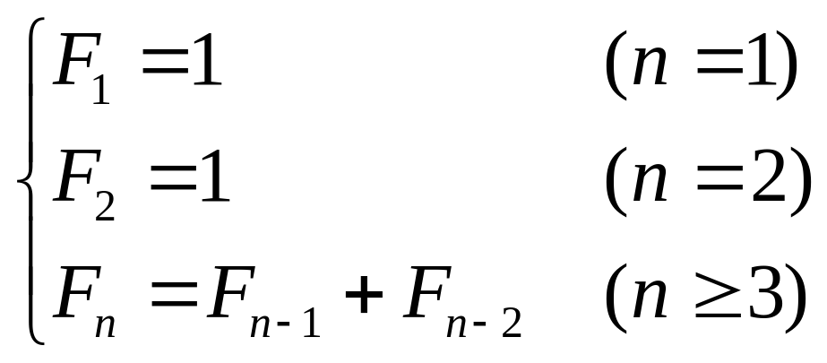
例5.8 求费波那西(Fibonacci)数列的前40个数。这个数列有如下特点：第1、2两个数为1、1。从第3个数开始，该数是其前面两个数之和。即:

Slide 78
这是一个有趣的古典数学问题：
  有一对兔子，从出生后第3个月起每个月都生一对兔子。
  小兔子长到第3个月后每个月又生一对兔子。
  假设所有兔子都不死，问每个月的兔子总数为多少？

Slide 79
第几个月 | 小兔子对数 | 中兔子对数 | 老兔子对数 | 兔子总数
1 | 1 | 0 | 0 | 1
2 | 0 | 1 | 0 | 1
3 | 1 | 0 | 1 | 2
4 | 1 | 1 | 1 | 3
5 | 2 | 1 | 2 | 5
6 | 3 | 2 | 3 | 8
7 | 5 | 3 | 5 | 13
┇ | ┇ | ┇ | ┇ | ┇

Slide 80
f1=1,f2=1
输出f1,f2
For i=1 to 38
f3=f1+f2
输出f3
f1=f2
f2=f3

Slide 81
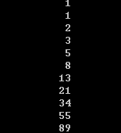
#include <stdio.h>
int main()
{ int f1=1,f2=1,f3; int i;
printf("%12d\n%12d\n",f1,f2);
for(i=1; i<=38; i++)
{ f3=f1+f2;
printf("%12d\n",f3);
f1=f2;
f2=f3;
}
return 0;
}
代码可改进
…

Slide 82
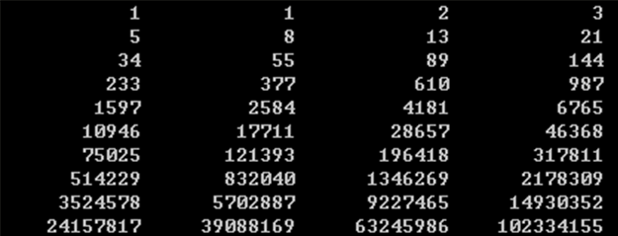
#include <stdio.h>
int main()
{ int f1=1,f2=1; int i;
for(i=1; i<=20; i++)
{ printf("%12d %12d ",f1,f2);
if(i%2==0) printf("\n");
f1=f1+f2;
f2=f2+f1;
}
return 0;
}

Slide 83
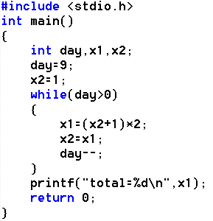
练习
P141：T12
  x1=(x2+1)*2
  x2=x1;
  day--

Slide 84
例5.9输入一个大于3的整数n，判定它是否素数(prime，又称质数)。
解题思路：
  让n被i整除(i的值从2变到n-1)
  如果n能被2～(n-1)之中任何一个整数整除，则表示n肯定不是素数，不必再继续被后面的整数除，因此，可以提前结束循环
  注意：此时i的值必然小于n

Slide 85
输入n
i=2
i ≤n-1
N
Y
n被i整除
Y
N
i=i+1
Y
N
i<n
输出不是素数
输出是素数

Slide 86


#include <stdio.h>
int main()
{ int n,i;
printf(“n=?"); scanf("%d",&n);
for (i=2;i<=n-1;i++)
if(n%i==0) break;
if(i<n) printf("%d is not\n",n);
else printf("%d is\n",n);
return 0;
}

Slide 87

#include <stdio.h>
int main()
{ int n,i;
printf(“n=?"); scanf("%d",&n);
for (i=2;i<=n-1;i++)
if(n%i==0) break;
if(i<n) printf("%d is not\n",n);
else printf("%d is\n",n);
return 0;
}
k=sqrt(n);

Slide 88
#include <stdio.h>
int main()
{ int n,i,k;
printf(“n=?"); scanf("%d",&n);
for (i=2; i<=k; i++)
if(n%i==0) break;
if(i<n) printf("%d is not\n",n);
else printf("%d is\n",n);
return 0;
}
#include <math.h>
k=sqrt(n);

Slide 89
#include <stdio.h>
int main()
{ int n,i,k;
printf(“n=?"); scanf("%d",&n);
for (i=2; i<=k; i++)
if(n%i==0) break;
if(i<=k) printf("%d is not\n",n);
else printf("%d is\n",n);
return 0;
}
#include <math.h>
k=sqrt(n);

Slide 90
例5.10 求100～200间的全部素数。
解题思路：
  使用例5.9的算法
  在例5.9程序中只要增加一个外循环，先后对100～200间的全部整数一一进行判定即可

Slide 91
……
for(n=101;n<=200;n=n+2)
{ k=sqrt(n);
for (i=2;i<=k;i++)
if (n%i==0) break;
if (i>=k+1)
{ printf("%d ",n);
m=m+1;
}
if(m%10==0) printf(“\n”);
}
……
只对奇数进行检查
控制每行输出10个数据

Slide 92
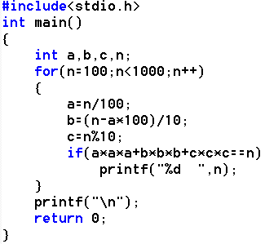
水仙花数
P140：T8
所谓“水仙花数”是指一个三位数，其各位数字立方和等于该数。
关键在于求出每一位数字。
  a=n/100;
  b=(n-a*100)/10;
  c=n%10;

Slide 93
完数
一个数如果恰好等于它的因子之和，这个数就称为“完数” 。
编程找出1000以内的所有完数。

Slide 94
例5.11 译密码。为使电文保密，往往按一定规律将其转换成密码，收报人再按约定的规律将其译回原文。
A B C D E F G …… W X Y Z
非字母字符保持原状不变
输入一行字符，要求输出其相应的密码

Slide 95
解题思路：问题的关键有两个：
  (1) 决定哪些字符不需要改变，哪些字符需要改变，如果需要改变，应改为哪个字符
  处理的方法是：输入一个字符给字符变量c，先判定它是否字母(包括大小写)，若不是字母，不改变c的值；若是字母，则还要检查它是否’W’到’Z’的范围内(包括大小写字母)。如不在此范围内，则使变量c的值改变为其后第4个字母。如果在’W’到’Z’的范围内，则应将它转换为A～D(或a～d)之一的字母。
c=getchar();

Slide 96
解题思路：问题的关键有两个：
  (1) 决定哪些字符不需要改变，哪些字符需要改变，如果需要改变，应改为哪个字符
  处理的方法是：输入一个字符给字符变量c，先判定它是否字母(包括大小写)，若不是字母，不改变c的值；若是字母，则还要检查它是否’W’到’Z’的范围内(包括大小写字母)。如不在此范围内，则使变量c的值改变为其后第4个字母。如果在’W’到’Z’的范围内，则应将它转换为A～D(或a～d)之一的字母。
if((c>='a' && c<='z') || (c>='A' && c<='Z'))

Slide 97
解题思路：问题的关键有两个：
  (1) 决定哪些字符不需要改变，哪些字符需要改变，如果需要改变，应改为哪个字符
  处理的方法是：输入一个字符给字符变量c，先判定它是否字母(包括大小写)，若不是字母，不改变c的值；若是字母，则还要检查它是否’W’到’Z’的范围内(包括大小写字母)。如不在此范围内，则使变量c的值改变为其后第4个字母。如果在’W’到’Z’的范围内，则应将它转换为A～D(或a～d)之一的字母。
if(c>='W' && c<='Z' || c>='w' && c<='z')
c=c+4-26;
else c=c+4;

Slide 98
解题思路：问题的关键有两个：
  (2) 怎样使c改变为所指定的字母？
  办法是改变它的ASCII值
  例如字符变量c的原值是大写字母’A’，想使c的值改变为’E’，只需执行“c=c+4”即可，因为’A’的ASCII值为65，而’E’ 的ASCII值为69，二者相差4

Slide 99

char c;
c=getchar();
while(c!=‘\n’)
{ if((c>=‘a’ && c<=‘z’) || (c>=‘A’ &&
c<=‘Z’))
{ if(c>='W' && c<='Z' || c>='w' &&
c<='z')
c=c-22;
else c=c+4;
}
printf("%c",c);
c=getchar();
}

Slide 100
鸡兔同笼
“鸡兔同笼”是我国古代著名趣题之一。大约在1500年前，《孙子算经》中就记载了这个有趣的问题。书中是这样叙述的：“今有雉兔同笼，上有三十五头，下有九十四足，问雉兔各几何？这四句话的意思是：有若干只鸡兔同在一个笼子里，从上面数，有35个头；从下面数，有94只脚。求笼中各有几只鸡和兔？

Slide 101
百钱买百鸡
公元钱五世纪，我国古代数学家张丘建在《算经》一书中提出了“百鸡问题”：鸡翁一值钱五，鸡母一值钱三，鸡雏三值钱一。百钱买百鸡，问鸡翁、鸡母、鸡雏各几何？

Slide 102
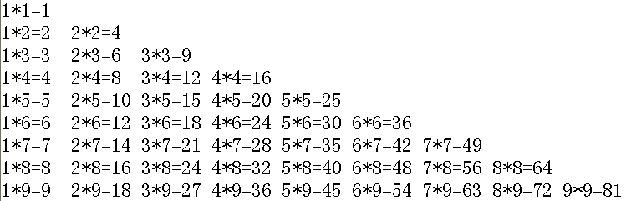
九九乘法表

Slide 103

汉诺塔
一位法国数学家曾编写过一个印度的古老传说：在世界中心贝拿勒斯（在印度北部）的圣庙里，一块黄铜板上插着三根宝石针。印度教的主神梵天在创造世界的时候，在其中一根针上从下到上地穿好了由大到小的64片金片，这就是所谓的汉诺塔。不论白天黑夜，总有一个僧侣在按照下面的法则移动这些金片：一次只移动一片，不管在哪根针上，小片必须在大片上面。僧侣们预言，当所有的金片都从梵天穿好的那根针上移到另外一根针上时，世界就将在一声霹雳中消灭，而梵塔、庙宇和众生也都将同归于尽。
不管这个传说的可信度有多大，如果考虑一下把64片金片，由一根针上移到另一根针上，并且始终保持上小下大的顺序。这需要多少次移动呢?这里需要递归的方法。假设有n片，移动次数是f(n).显然f⑴=1,f⑵=3,f⑶=7，且f(k+1）=2*f(k)+1。此后不难证明f(n)=2^n-1。n=64时，
f（64）= 2^64-1=18446744073709551615
假如每秒钟一次，共需多长时间呢？一个平年365天有 31536000 秒，闰年366天有31622400秒，平均每年31556952秒，计算一下， 18446744073709551615/31556952=584554049253.855年
这表明移完这些金片需要5845亿年以上，而地球存在至今不过45亿年，太阳系的预期寿命据说也就是数百亿年。真的过了5845亿年，不说太阳系和银河系，至少地球上的一切生命，连同梵塔、庙宇等，都早已经灰飞烟灭。

Slide 104
印度传说
舍罕王打算奖赏国际象棋的发明人──宰相西萨·班·达依尔。国王问他想要什么，他对国王说：“陛下，请您在这张棋盘的第1个小格里赏给我一粒麦子，在第2个小格里给2粒，第3个小格给4粒，以后每一小格都比前一小格加一倍。请您把这样摆满棋盘上所有64格的麦粒，都赏给您的仆人吧！”国王觉得这个要求太容易满足了，就命令给他这些麦粒。当人们把一袋一袋的麦子搬来开始计数时，国王才发现：就是把全印度甚至全世界的麦粒全拿来，也满足不了那位宰相的要求。
那么，宰相要求得到的麦粒到底有多少呢？总数为
1+2+2*2 + … +2*63+2*64-1
和移完汉诺塔的次数一样。我们已经知道这个数字有多么大了。人们估计，全世界两千年也难以生产这么多麦子！

